Slide 1

第十七章
电磁感应 电磁场理论
Notes:
恒定电流在真空中产生的磁场。稳恒磁场: 恒定电流激发的磁场。也称为静磁场。 即在空间的分布不随时间变化的磁场。

Slide 2
专题
电磁感应定律

Slide 3
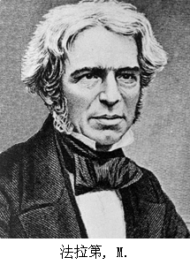
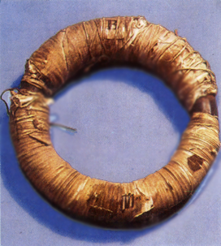
本章的主要内容：
1、法拉第电磁感应定律 —
电磁感应现象的基本规律。
2、感应电动势 —
动生电动势和感生电动势。
(1791～1867)
3、两种重要的电磁感应现象 —
自感和互感。
4、磁场的能量。
1831年
Notes:
伟大的英国物理学家、化学家。法拉第出身贫寒，自学成才，工作勤奋，热心科普工作，是实验大师。他发现了电磁感应现象、法拉第电解定律和磁致旋光效应，
提出了力线和场的概念，主张自然界的各种力相互有关，反对超距作用的观点。J.C.麦克斯韦电磁场理论是在法拉第工作的基础上建立的。电磁感应的发现和场的概念的诞生 从1831年起，法拉第的科学工作进入一个新阶段。早在1824年，他就论证过，既然电对磁有作用，那末磁也应当对电有反作用。经过多次实验,他终于在1831年8月获得成功。他在一个圆形软铁环两边绕上A、B两组线圈,在A组线圈同伏打电池接通或切断的瞬间,B组线圈中会感生出电流，法拉第把这叫做“伏打电感应”(见彩图M.法拉第(1791～1867)用过的螺绕环)。10月又发现，磁铁和导线的闭合回路有相对运动时，回路中会产生感生电流，法拉第称之为“磁电感应”。伏打电感应孕育了变压器的诞生，磁电感应预告了发电机的出现。这两类电磁感应现象的发现为电在未来的大规模应用奠定了基础。这项工作获得了皇家学会的科普利奖章。
法拉第为人质朴，喜欢帮助亲友，不善交际、不图名利。为了专心从事科学研究，他放弃一切有丰厚报酬的商业性工作。英国政府拟封他为爵士，1857年皇家学
会拟选他为会长，均被拒绝，因为他愿意永远是普通的法拉第。他1865年退休。1867年8月25日,在维多利亚女王赠给他的寓所中逝世。

Slide 4
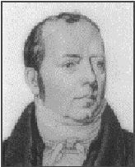
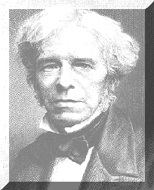
奥斯特1820年发现电流的磁效应。
电
磁
?
法拉第1831年发现电磁感应现象。

Slide 5
一、电磁感应现象的发现：
实验：
① 闭合导体回路附近有磁铁与它发生
相对运动，回路中要产生电流。
② 闭合导体回路附近有变化的电流 ；导体回路中有电流。
③ 不变，线圈的形状或面积发生变化，
也可产生电流。
×
×
×
×
×
×
×
×
④ 当 都不变，线圈在磁场中转动，
也可有电流产生。
×
×
×
×
共同点：穿过闭合导体回路的磁通量发生了变化。

Slide 6
17.1 电磁感应定律
一、磁生电的实验现象：
模拟实验一：
磁铁相对于线圈发生了运动。
导体回路中产生电流的原因
本质上是导体闭合回路所在处的磁场发生了变化。
模拟实验二：
导体回路中产生电流的原因
本质上是导体闭合回路所在处的磁场发生了变化。
由实验一和实验二，能得到何结论？

Slide 7
实验一和实验二的结论：
当导体闭合回路所在处的磁场 发生变化时，回路中就有电流产生。
模拟实验三：
不随时间发生变化
导体回路中产生电流的原因
回路包围的面积 随时间发生了变化。
模拟实验四：
都不随时间发生变化
导体回路中产生电流的原因
是 与 之间的夹角 随时间发生了变化。

Slide 12
电磁感应现象：
当穿过闭合导体回路的磁通量发生变化时，回路中就会产生电流，产生的电流称为感应电流。
电磁感应现象的本质：
当穿过导体回路的磁通量发生变化时，回路中产生的电动势称为感应电动势。
回路中产生感应电流是电磁感应的一个表面现象。
感应电动势遵循怎样的实验规律呢？

Slide 13
实验：
磁铁快速移动
感应电流大
感应电动势大
相同， 短
磁通量变化的快
大
电流的流向不同
感应电动势的方向不同
感应电动势
方向

Slide 14
二、法拉第电磁感应定律:
1、表述：导体回路中的感应电动势 的大小与穿过导体回路的磁通量对时间的变化率成正比，即
d
Φ
ε
∝
d
t
在国际单位制中，K = 1
“﹣” 号表示感应电动势的方向。

Slide 15
2、感应电动势的方向
先选定导体回路 L 绕行的正方向。
并约定：
（1）
电动势 时，电动势的方向与L 的绕行正方向一致。
电动势 时，电动势的方向与L 的绕行正方向相反。
（2）按右手螺旋法则确定回路包围面元的法线方向 。

Slide 16
例题：判断回路中电动势的方向。
与 L 绕行方向反向

Slide 17
若回路由N 匝线圈串联而成：
Ψ 为磁通匝链( 磁链 ) 或全磁通。
若闭合电路的电阻为R , 则感应电流为：
设 t₁ 时刻磁通为Φ₁ ，t₂ 时刻磁通为 Φ₂ ， 则在t₂ - t₁ 时间内回路某截面中通过的电量:
感应电量与磁通的变化量成正比，与变化的快慢无关。

Slide 18
3、感应电动势的方向及公式中负号存在的相对性和必要性：
定律中的“ ”表示了感应电动势的方向与磁通量变化的关系。
判定感应电动势的方向的方法：
1）先规定导体回路 L 绕行的正方向。
2）按右手螺旋法则确定磁通量 的正负。
3）再根据 的变化情况，确定 的正负。
ε 的方向L 绕行的正方向相反。
ε 的方向L 绕行的正方向一致。

Slide 19
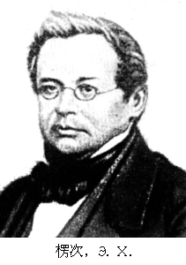
三、楞次定律：
感应电流自身产生的磁通（或磁场）总是反抗引起感应电流的原磁通（或原磁场）的变化。
即当磁通（原磁场）增加时，感应电流的磁通（磁场）与原来磁通（原磁场）的方向相反（阻碍它的增加），
当磁通（原磁场）减少时，感应电流的磁通（磁场）与原来磁通（原磁场）的方向相同（阻碍它的减少）。
也可用它来判断回路中感应电动势的方向（与电流同向）。

Slide 21
判断感应电流方向的步骤：
① 判明穿过闭合回路的磁通量（原磁场）沿什么方向，发生什么变化.（增加还是减少）
② 判定感应电流激发的磁场沿什么方向。 （与原磁场反向还是同向；）
③ 用右手螺旋法则从感应电流产生的磁场方向确定感应电流的方向。
注意：
感应电流产生的磁场所反抗的不是原磁场本身，而是原磁场的变化。

Slide 22
求解感应电动势的步骤:
1、取微元 , 求出 。
注意：
2、积分
求出:
3、由 ，求ε的大小。
4、指出电动势的方向( 由楞次定律判断 ) 。

Slide 23
三、法拉第电磁感应定律的意义：
1、理论意义：
进一步揭示了电与磁的联系，是电磁场与电磁波理论的基础。
2、技术意义：
是现代电力、电工和电子技术的基础；是20世纪对人类影响最大的20项工程技术的理论基础。例如：家用电器、汽车、飞机、计算机、航天技术等等。
是它打开了电气化的大门，把我们引入了电气化的时代。

Slide 24
[例1] 宽为a，长为l 的矩形线圈近旁有一共面的长直导线，两者相距为d ，当导线中有 i = Kt 的电流通过时。 求 ：ε （介质的磁导率为μ）。
解∶ 建立坐标系如图，在 x 处取 d x 宽的面积元，则
由楞次定律知 ε 方向：逆时针方向。

Slide 25
方法二： 建立坐标系如图，在 距离坐标原点为x 处取 d x 宽的面积元，则
载流长直导线在 x 处产生的磁场：
方向：
选顺时针方向作为线圈的绕行正方向，则线圈平面的方向为 ，与磁场的方向相同。
穿过小面元的磁通量为：

Slide 26
穿过线圈的磁通量为：
表示感应电动势的方向与选定的绕行方向相反。
E 的方向：
逆时针方向。

Slide 27
[例2]已知载有I 的长直导线,近旁有一线圈,长l ,宽a,并以v速度向右运动，求线圈与导线的距离为d 时线圈中的电动势。
解∶ 建立坐标系如图，在 x 处取 d x 宽的面积元，则
ε的方向：顺时针

Slide 28

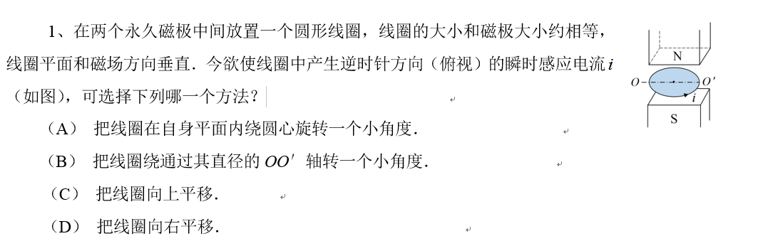
单选题
3分
A
B
C
D
提交

Slide 29
§17 - 2 动生电动势和感生电动势
按照回路磁通变化原因的不同，感应电动势可分为：
动生电动势：由于导体或导体回路在恒定磁场中运动，导体或导体回路内产生的
感应电动势。
感生电动势：导体或导体回路不动，由于磁场随时间变化，
导体或导体回路内产生的感应电动势。
一、 动生电动势
回路中磁通量的增量:

Slide 30
应用三重矢积的轮转法则：
ab上各线元之间的串联关系，ab上的动生电动势为
在一般情况下，在任意的恒定磁场中，任意形状的导线的运动或形变，整个导线或回路L中产生的动生电动势为

Slide 31

二、 动生电动势对应的非静电力
1、大小：
在均匀磁场中，导体ab 以 运动。
自由电子受洛伦兹力：
在产生动生电动势时，洛伦兹力是非静电力。
则非静电性场强：

Slide 33
∴动生电动势：
对任意一段导体L，动生电动势为：
2、方向：
1）若一段导线在稳恒磁场中运动，则用右手定则较为简单。
右手定则：伸开右手，让拇指跟其余四指垂直，使四指与导线平行，让磁力线垂直穿过
掌心，拇指指向导线运动的方向，则四指的方向即为动生电动势的方向。
2）由楞次定律确定。

Slide 34
讨论：
① 动生电动势只存在于运动的导体中。
② 当导体的运动方向与磁场方向平行时，导体中不会
产生动生电动势。
③ 当 相互垂直时， 。
④ 可证明对闭合回路 。
⑤ 动生电动势是由于洛伦兹力对运动电荷作功而产生的。
但它与洛伦兹力对运动电荷不作功并不矛盾。

Slide 35
[ 解释 ]
电子随导体运动速度为 ，相对导体运动速度为 ，相对观察者的速度为：
受洛伦兹力
不作功。
一个分力：
相对电子作正功，形成电动势。
另一个分力：
阻碍导体运动，作负功。
可证明两功率的代数和等于零，即
∴外力克服洛伦兹力的一个分力 所作的功，通过另一分力 传递给了电场，转化为电能。

Slide 36
2、动生电动势的计算：
注意：一般情况下积分路径上各点 和 都不相同，不一 定能提出积分号外。
② 用法拉第定律计算：
a) 闭合电路整体或局部在恒定的磁场中运动，根据运动情况求出闭合回路的Φ＝Φ（t ), 再求出ε。
b) 一段不闭合的导线在恒定磁场中运动。不闭合的导线不存在磁通量，但可假想一条曲线与此导线组成闭合曲线 ，其电动势可由法拉第定律求出。

Slide 37
[例1] 求旋转棒的电动势。
解：[法1]
即：
[法2 ] 取aM 固定不变，b 在MM′上滑动。Φ沿垂直纸面向里方向增加。
ε沿逆时针方向，且由运动部分 a b 产生的。

Slide 38
[例2] 通电直导线旁运动导线中的感应电动势。
解∶ 在 x 处取微元 d x 。
ε 的方向：b → a

Slide 39
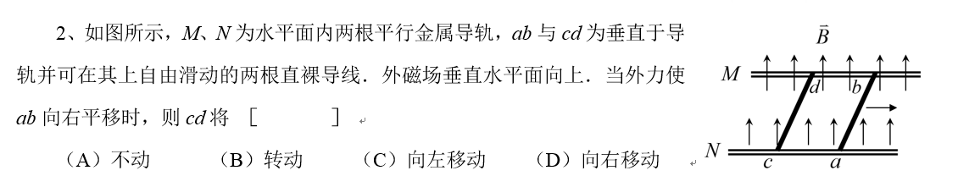
单选题
3分
A
B
C
D
提交

Slide 40
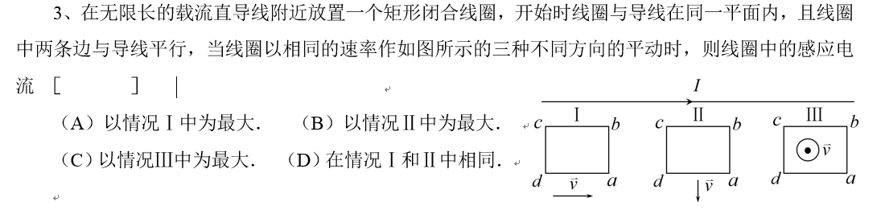
单选题
3分
A
B
C
D
提交

Slide 41
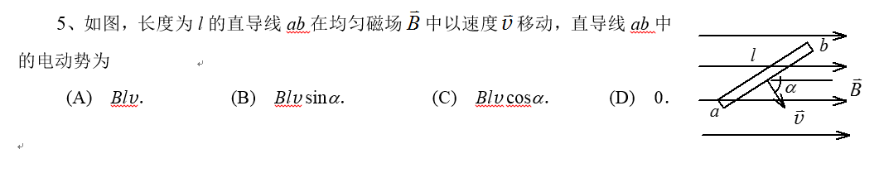
单选题
3分
A
B
C
D
提交

Slide 42
小 结
法拉第电磁感应定律：
感应电流自身产生的磁通总是反抗引起感应电流的原磁通的变化。
楞次定律：
动生电动势：

Slide 43
思考与讨论
1、 感应电动势与回路是否闭合有关吗？
2、导线在均匀磁场中作下列运动，问在哪几种运动中导线产生感应电动势？其方向怎样？
①导线垂直于B作平动；
②导线绕固定端垂直于B转动；
③导线绕中心点作垂直于B转动；
④导线绕中心点作平行于B的转动。
作业：

